Slide 1
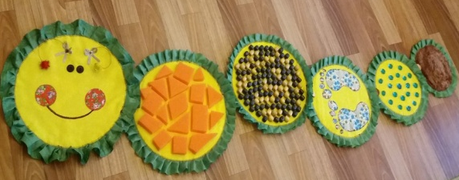
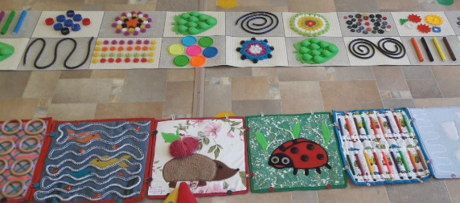
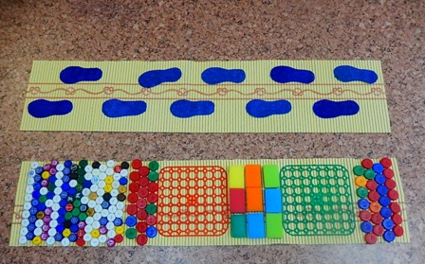
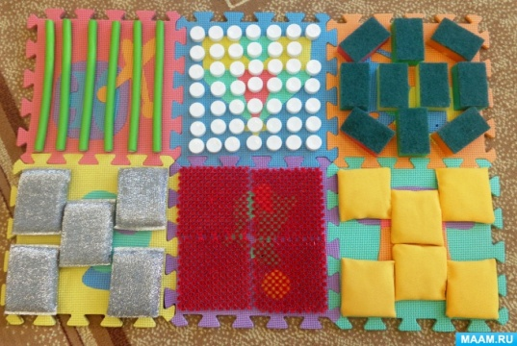
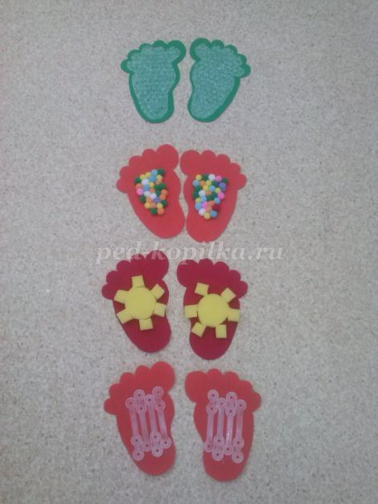
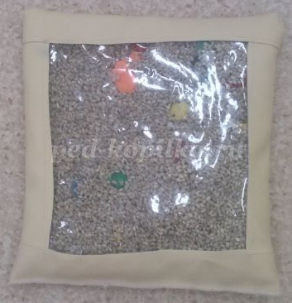
При раскладывании ковриков следует учитывать чередование раздражителей и релаксирующих покрытий: мягкий коврик - игольчатое покрытие - следы - дорожка с мелкими предметами - ребристая доска.
При ходьбе полезно выполнять дыхательные упражнения, можно сопровождать ходьбу игровым текстом (стихами). При проведении стопотерапии желательно использовать музыкальное сопровождение- это создаёт дополнительный эмоциональный фон, улучшает функции нервно-психической системы, снимает внутреннее напряжение, активизирует детей.
Использовать массажные дорожки можно на занятиях по физической культуре и при выполнении гимнастики после сна.
Муниципальное бюджетное дошкольное образовательное учреждение
детский сад №11 «Берёзка»
городской округ город Кулебаки
Буклет для педагогов
Дорожки здоровья, как одно из средств здоровьесберегающего направления в ДОУ
Разработала: старший воспитатель Будылина И.А.
2022-2023 учебный год
.

Slide 2
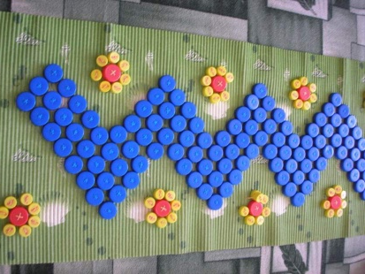
Здоровьесберегающие технологии – неотъемлемая часть современного дошкольного образования. Одним из современных здоровьесберегающих методов сохранения и укрепления здоровья является профилактика и коррекция плоскостопия у дошкольников.
Плоскостопие непременно ведёт к нарушению работы опорно-двигательного аппарата, кровообращения, к нарушению осанки, и главное к сотрясению внутренних органов и мозга, что ведёт к различным хроническим заболеваниям.
Преимущество использования в детском саду дорожек здоровья, для массажа стоп, в том, что они очень просты в применении, доступны для любого возраста, экономичны в изготовлении, обладают огромным оздоровительным потенциалом и имеют широкий спектр профилактики и коррекции плоскостопия.
Подошвы имеют огромное количество нервных рецепторов, скопление которых в определённых местах образуют так называемые биологически активные точки.
Массаж и самомассаж стоп заключается в активном воздействии
на мышцы, суставы и связочный аппарат стопы, активные точки подошвы, кожные покровы.
В результате происходит укрепление стопы в целом, увеличивается свод, развивается сила мышц и решается одна из важных оздоровительных задач - профилактика и коррекция плоскостопия.
«Дорожки здоровья» – универсальный, многофункциональный, эффективный оздоровительный метод для здоровьесбережения детей дошкольного возраста.
ЦЕЛЬ:
физкультурно - оздоровительная работа, сохранение и укрепление здоровья детей дошкольного возраста.
ЗАДАЧИ:
• профилактика и коррекция плоскостопия;
• восполнение нехватки тактильных ощущений;
• закаливание организма;
• повышение сопротивляемости к инфекционным заболеваниям;
• развития чувства равновесия и координации движений;
• формирование правильной осанки;
• улучшение функций сердечнососудистой и дыхательной систем;
• формирование привычки к здоровому образу жизни;
• воспитание желания заниматься лечебной физкультурой;
• улучшение эмоционально-психического состояния детей;
• коррекционно-развивающее обучение и воспитание.
ОПИСАНИЕ ДИДАКТИЧЕСКОГО ПОСОБИЯ
«ДОРОЖКИ ЗДОРОВЬЯ»
Дорожки здоровья представляют собой коврики из различного материала, сделанные своими руками из различных предметов и материалов, нестандартного оборудования (пуговицы, поролон, верёвка, пластмассовые детали от конструктора, пластмассовые коврики для прихожих с игольчатым жёстким ворсом и другое). Плоские и объёмные с различными следами и со специальным покрытием.
Пособие мобильное, многофункциональное, с виду яркое и привлекательное.
Хождение по дорожкам здоровья вызывает у детей большой интерес и радостные эмоции. Не прилагая особых усилий, ребёнок в непринуждённой, свободной форме выполняет самомассаж стоп, получая приятные ощущения, удовольствие, а его организм наполняется энергией, здоровьем.

